Slide 1
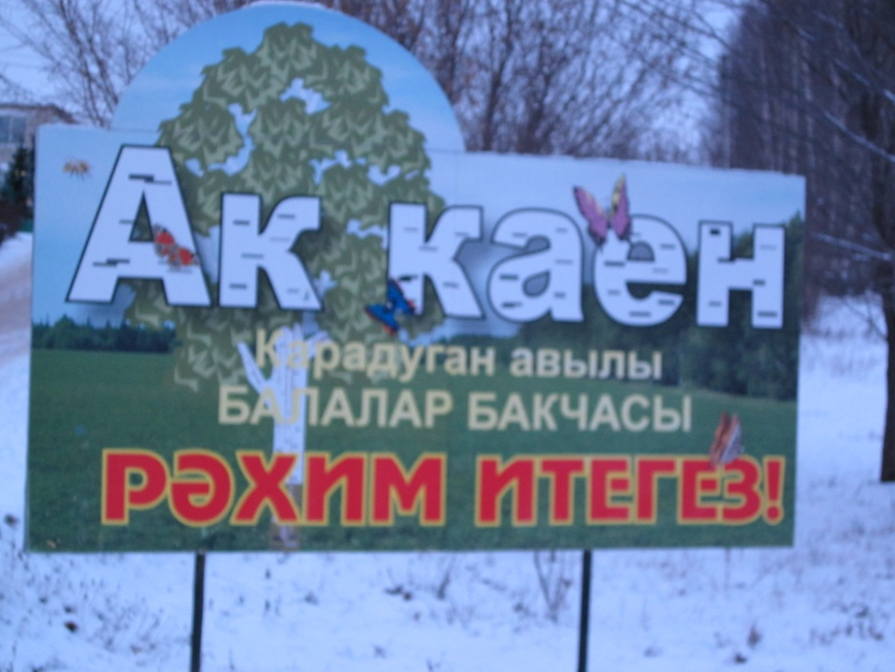
Карадуган авылым.
Тибрәлеп үстем мин синдә
Карадуган- бишегем.
Кайда йөрсәм дә, бәхеткә
Алып керер ишегем.

Slide 2
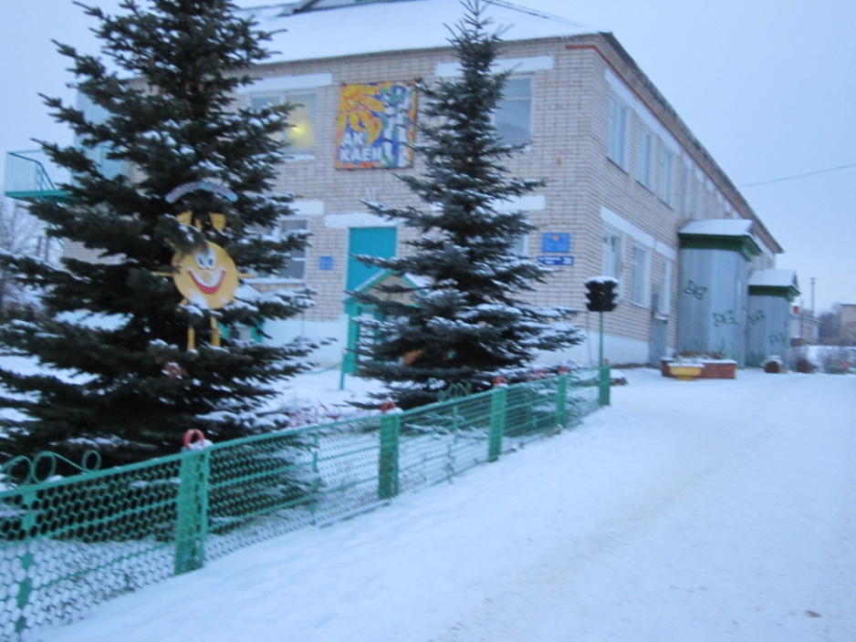
Карадуган балалар бакчасы.

Slide 3
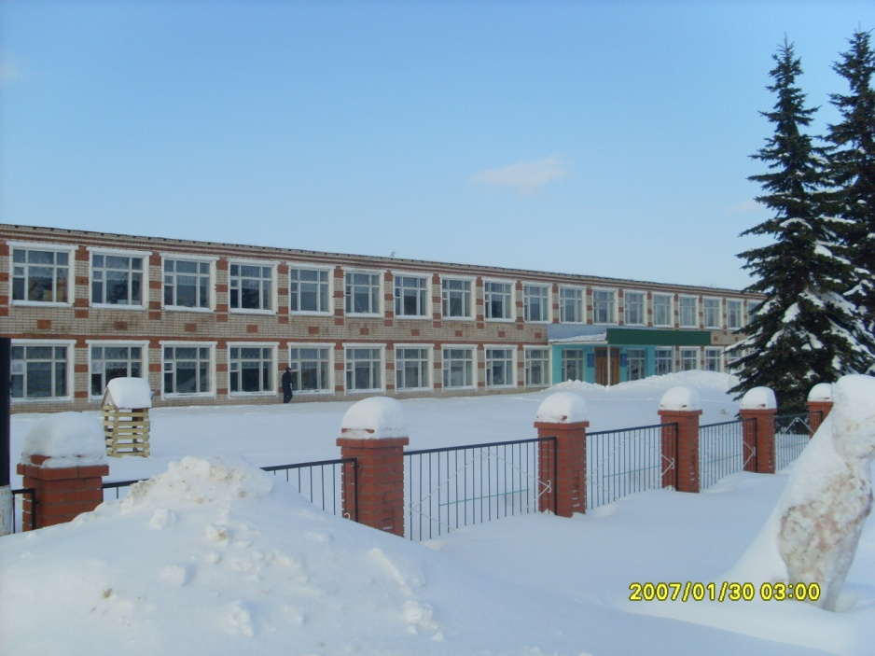
Карадуган урта мәктәбе.

Slide 4
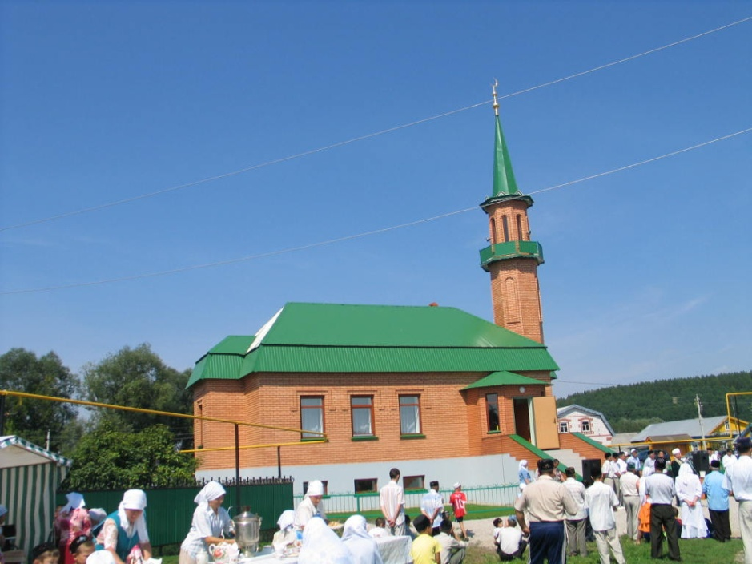
Карадуган мәчете.

Slide 5
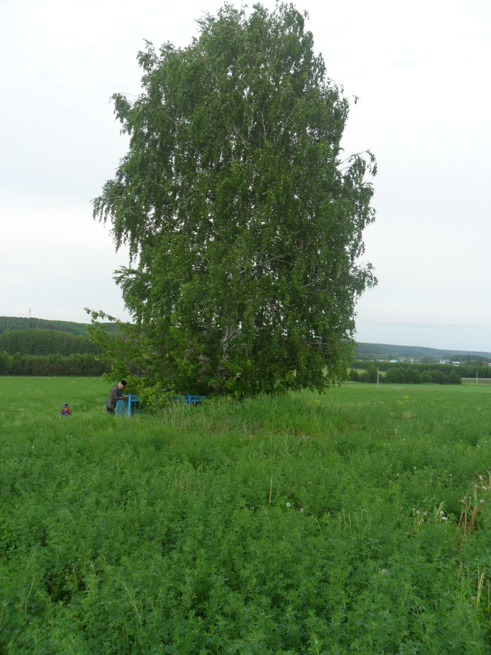
Әүлия кабере.

Slide 6
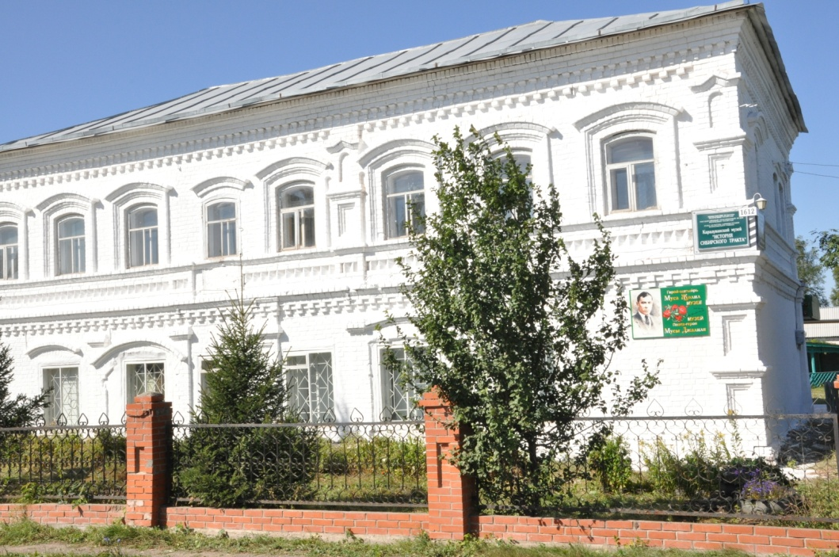
“Себер тракты тарихы” һәм Муса Җәлил музейлары урнашкан тарихи бина.

Slide 7
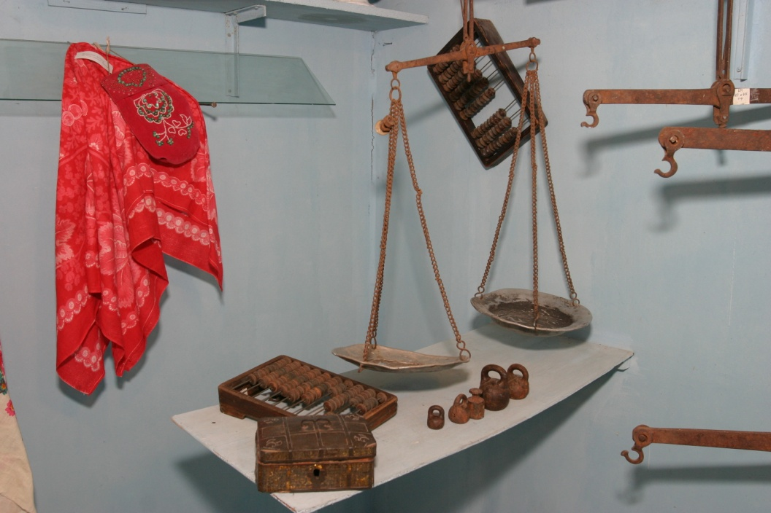
Кибет (экспозиция).

Slide 8
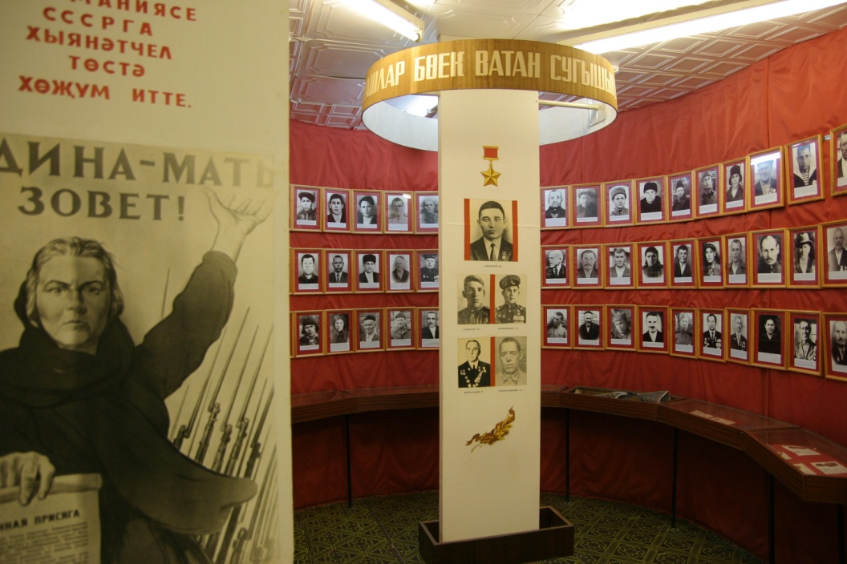
Сугышчан дан залы.

Slide 9
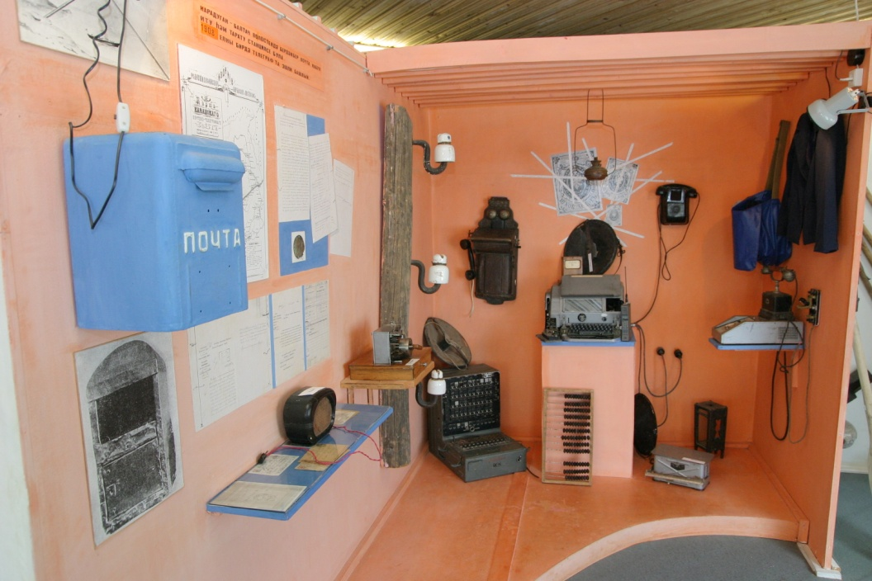
Почта (экспозиция) .

Slide 10
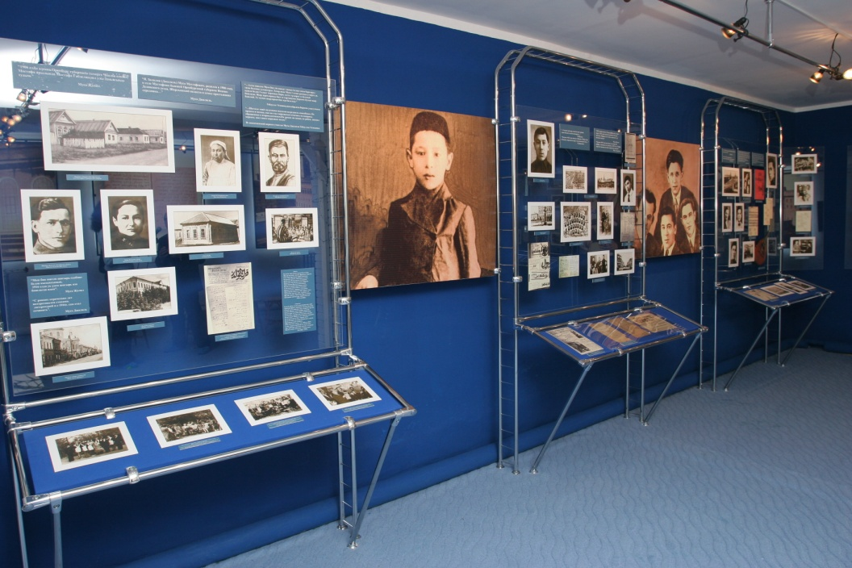
Муса Җәлилгә багышланган зал.

Slide 11
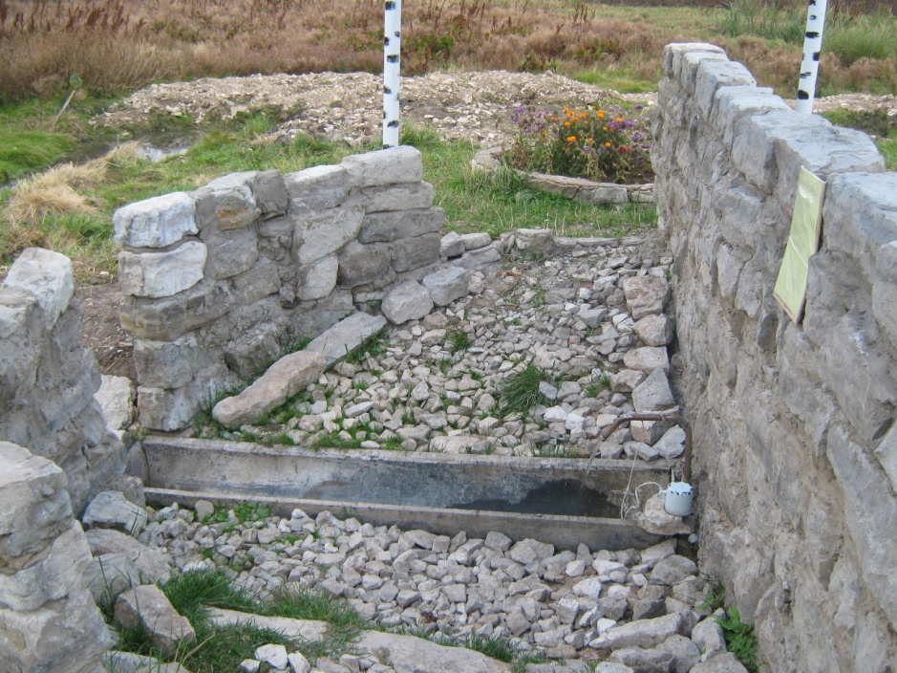
Тәбрис чишмәсе.

